Slide 1
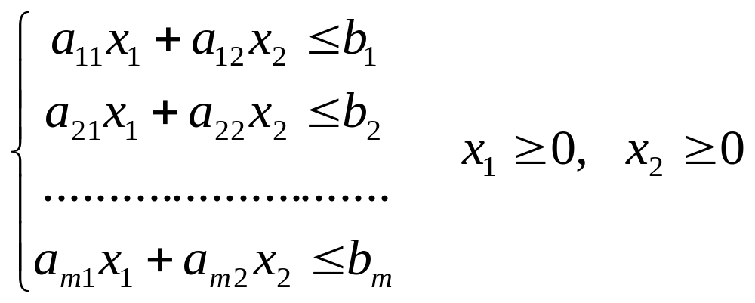
5.5. Методы решения задач ЛП
5.5.1. Геометрический метод
Если задача линейного программирования содержит
две или три переменные , то такую задачу можно
исследовать и решить графически.
Рассмотрим систему неравенств с двумя
неизвестными

Slide 2
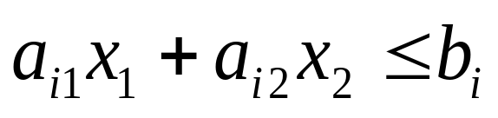

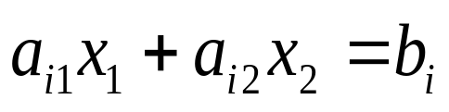
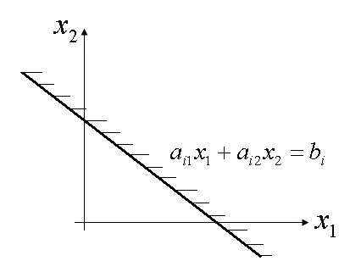
Областью решения каждого неравенства
является полуплоскость, лежащая по одну
сторону от граничной прямой

Slide 3
Областью решений системы неравенств
является пересечение конечного числа
полуплоскостей, описываемых каждым
отдельным неравенством. Это пересечение
представляет собой многоугольную область.
Она может быть как ограниченной, так и
неограниченной и даже пустой ( если
система неравенств противоречива ).
Область решений системы линейных
неравенств обладает важным свойством
выпуклости.

Slide 4
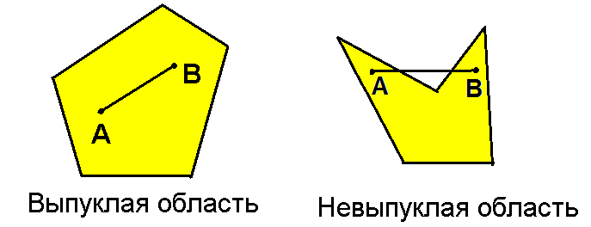
Область называется выпуклой, если
произвольные две её точки можно соединить
отрезком, целиком принадлежащей данной
области.

Slide 5
Выпуклость области решений системы
линейных неравенств вытекает из самого
способа её построения: она получена путем
пересечения нескольких полуплоскостей, а
каждая полуплоскость есть выпуклое
множество.
Опорной прямой называется прямая,
которая имеет с областью по крайней мере
одну общую точку, при этом вся область
расположена по одну сторону от этой
прямой.

Slide 6
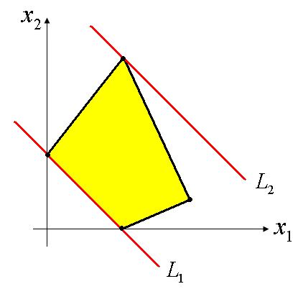


На рисунке и опорные прямые, которые
проходят соответственно через одну из сторон и
вершину многоугольника.

Slide 7
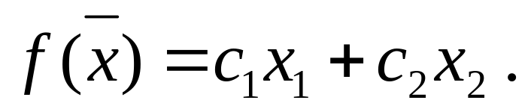
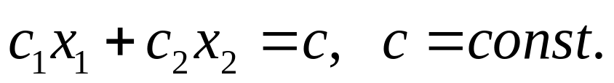
Предположим, что область допустимых решений
построена.
Найдем среди всех точек выпуклого многогранника
такую, координаты, которой минимизируют
(максимизируют) целевую функцию
Зафиксируем какое-нибудь значение целевой функции
Это уравнение прямой линии, которая называется
линией уровня.

Slide 8
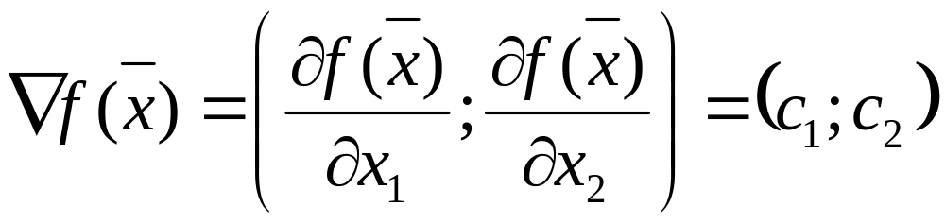
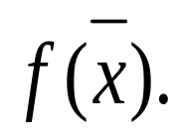
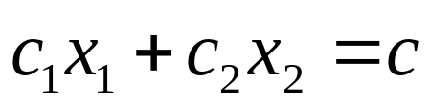
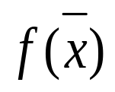
Градиент функции
указывает направление возрастания целевой
функции
Будем перемещать прямую
параллельно самой себе в направлении
градиента функции до совпадения с
одной из вершин многоугольника, или с одной
из его сторон, где прямая становится опорной.

Slide 9
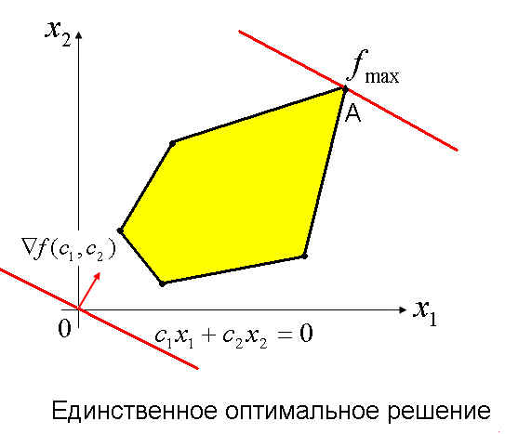
Координаты найденной точки и определяют
оптимальный план данной задачи.

Slide 10
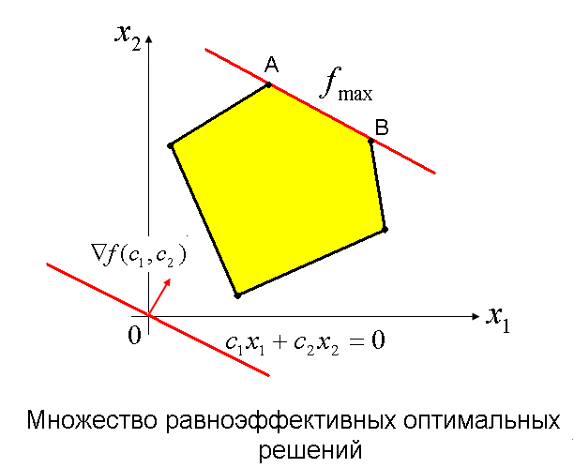

Slide 11
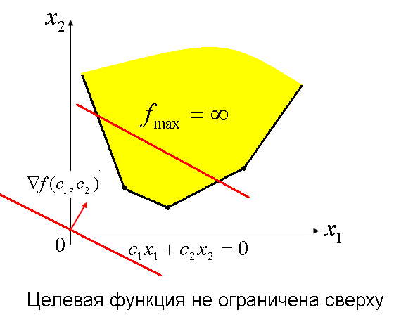

Slide 12
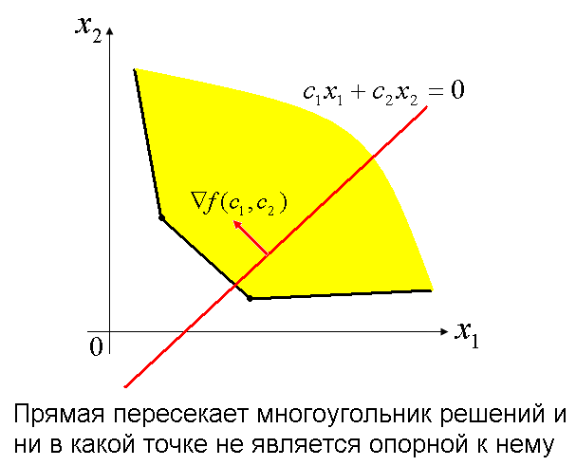

Slide 13
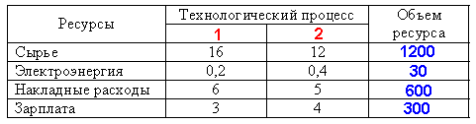
Пример 5.1. Предприятие может работать по
двум технологическим процессам, причем за
единицу времени по 1-й технологии выпускает 260
изделий, по 2-й – 300 изделий. В таблице
указаны затраты каждого ресурса в единицу
времени.

Slide 14
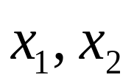
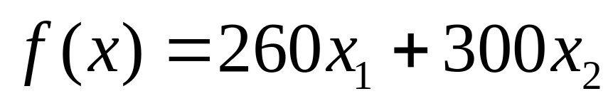
Найти программу максимального выпуска
продукции из имеющихся ресурсов.
Математическая модель
Обозначим через - количество единиц
времени необходимое для выпуска продукции
по первому и второму технологическому
процессу соответственно.
Тогда задача заключается в следующем:
максимизировать целевую функцию

Slide 15
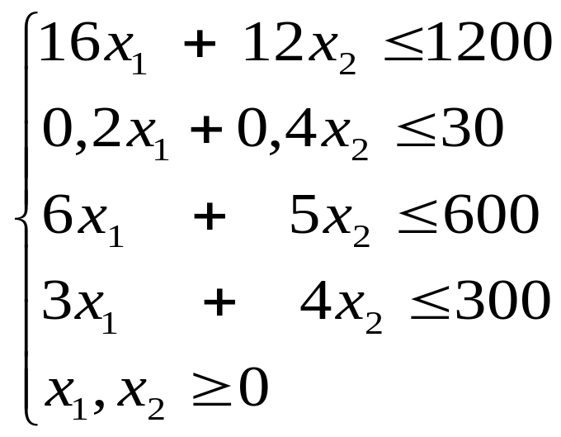
при ограничениях
Это двумерная задача линейного программирования.
Целевая функция является линейной функцией своих
аргументов. Ограничения на эти переменные тоже
линейны. Условия неотрицательности позволяют
ограничиться рассмотрением первого квадранта.

Slide 16
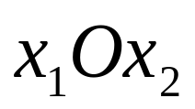
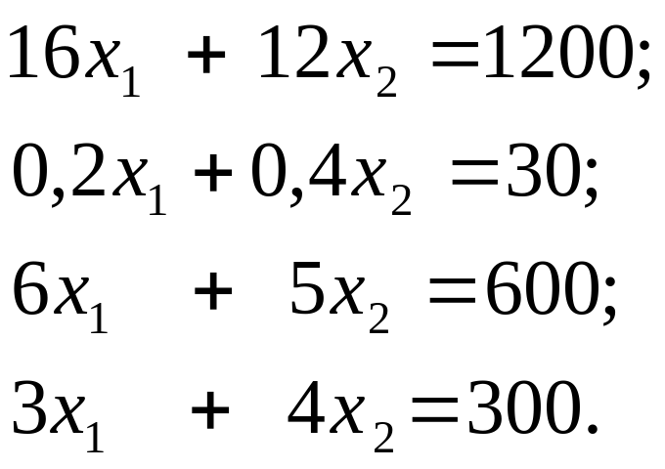
Решение.
а) построение множества допустимых
решений
Изобразим на плоскости в системе координат
граничные прямые

Slide 17
Взяв какую-нибудь точу плоскости,
например, начало координат, установим,
какую полуплоскость определяет
соответствующее неравенство (эти
полуплоскости на рис. 5.1 показаны
стрелками). Множество допустимых
решений представляет собой пересечение
полуплоскостей и для данной задачи
ограничено многоугольник OABC).

Slide 18
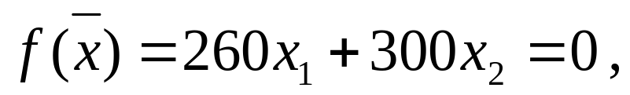
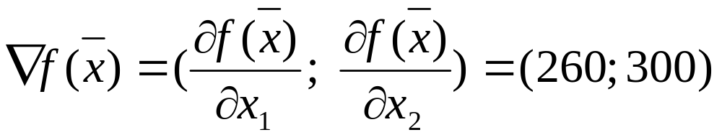

б) построение линии уровня целевой функции
Построим линию уровня целевой
функции проходящую
через начало координат . Для ее
построения строим вектор градиента
и перпендикулярно ему через точку
проводим прямую.

Slide 19
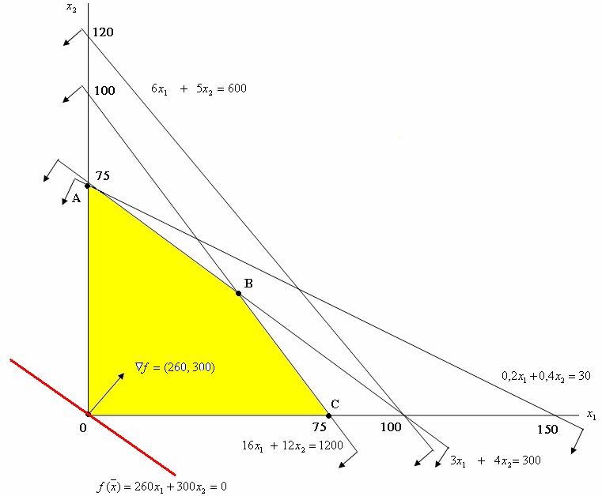

Slide 20
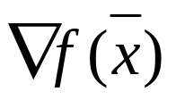
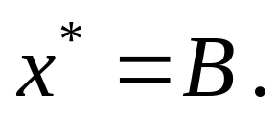
в) нахождение оптимального решения
Так как задача решается на максимум,
то перемещаем линию уровня
параллельно самой себе в направлении
вектора градиента , пока она не
станет опорной по отношению к
многоугольнику решений. Как видно из
рис. 5.1, что опорной по отношению к
многоугольнику OABC линия уровня
становится в точке

Slide 21
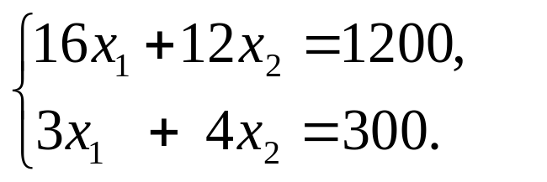
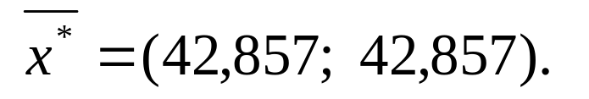
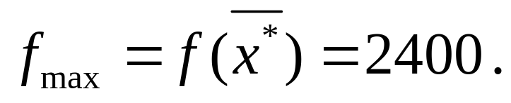
Для определения координат точки
решаем систему уравнений
получаем
Это будет оптимальное решение
данной задачи, которому соответствует
максимальное значение целевой функции

Slide 22
г) вывод
Предприятие должно выпускать 42,857
единиц времени продукцию по первой
технологии и 42,857 единиц времени по
второй.
Максимальное количество изделий при
этом – 24000 штук.

Slide 23
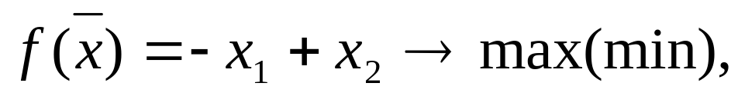
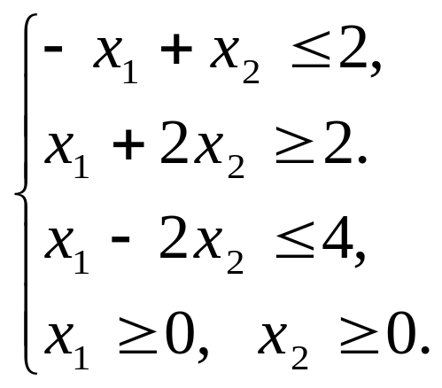
Пример 5.2. Решить задачу линейного программирования
Решение. Построим множество допустимых
решений системы линейных неравенств,
аналогично задаче 5.1.

Slide 24
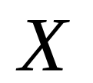
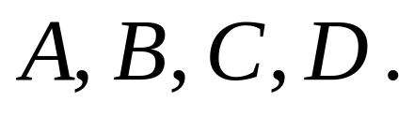
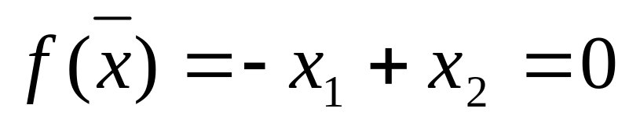
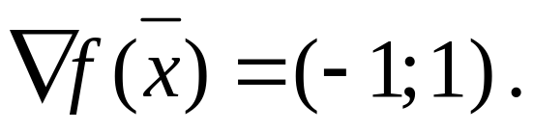
Множество допустимых решений в
данной задаче является неограниченным
многоугольником (многоугольное
множество) с вершинами
Построим линию уровня целевой
функции
и будем передвигать ее в направлении
вектора градиента

Slide 25
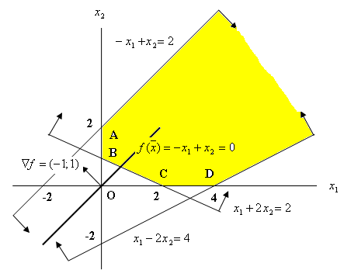

Slide 26
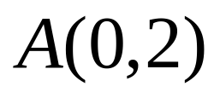
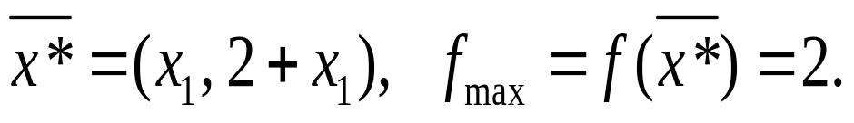
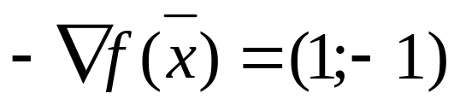
Из рисунка видно, что максимум в
данной задаче достигается на
неограниченном ребре исходящем из
вершины . Множество всех
оптимальных решений имеет вид
Задача минимизации неразрешима, так
как линию уровня можно перемещать в
направлении вектора антиградиента
неограниченно.

Slide 27
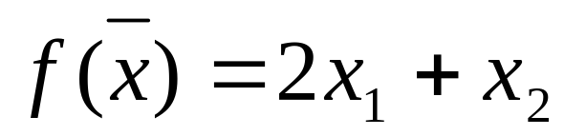
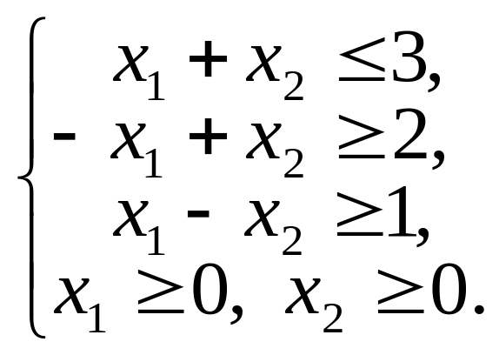
Пример 5.3. . Минимизировать функцию
при ограничениях
Построим множество допустимых решений

Slide 28
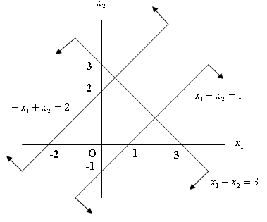

Slide 29
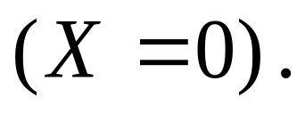
Из рисунка видно, что ограничения
противоречивы, множество допустимых
решений пусто
Задача решений не имеет.

Slide 30
Геометрическое представление
задачи ЛП на плоскости возможно не
только для случая двух переменных,
но и для задач, система ограничений
которых представлена системой
линейных уравнений. При этом число
независимых n и число линейных
уравнений m должны быть связаны
соотношением n-m=2.

Slide 31
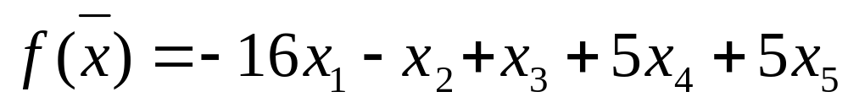
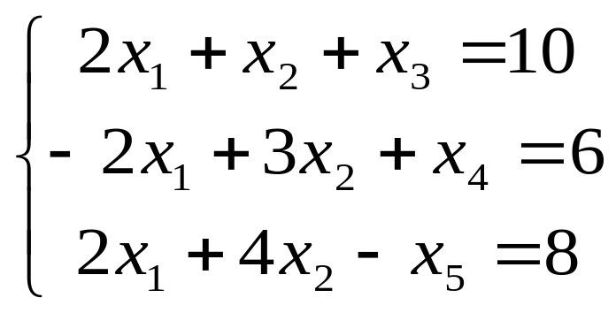
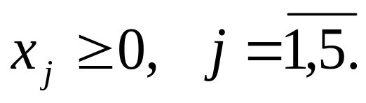
Пример 5.2. Найти максимальное значение
Функции
при ограничениях

Slide 32
Решение. В отличие от рассмотренной
выше задачи в исходной задаче
ограничения заданы в виде системы
уравнений. При этом число неизвестных
равно пяти. Сведем данную задачу к
задаче, в которой число неизвестных
равно двум ( n-m=5-3=2 ).
Перепишем систему ограничений в
виде:

Slide 33
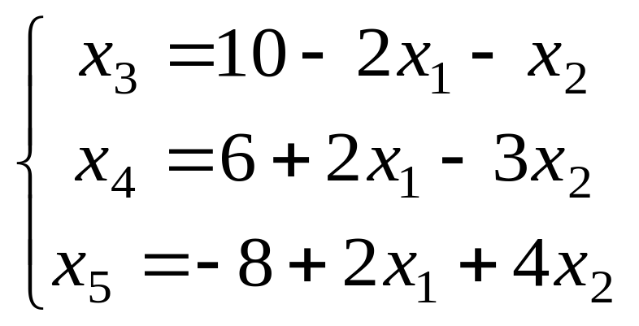
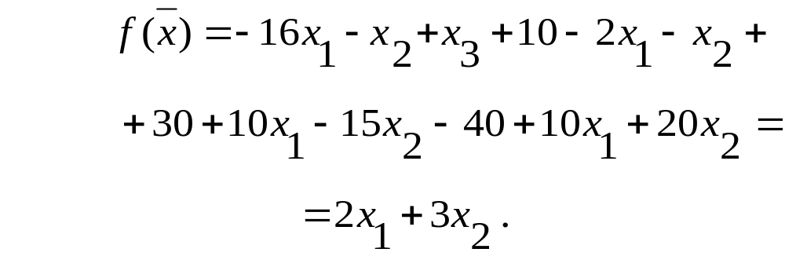
Подставим найденные значения в целевую
функцию

Slide 34
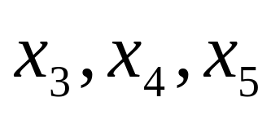

Учитывая, что неизвестные -
неотрицательные, отбрасываем их,
переходя к системе ограничений,
выраженных в виде неравенств.
Таким образом, получаем следующую
задачу.

Slide 35




Найти максимум функции
при ограничениях
Преобразованная задача содержит два
неизвестных. Решим её геометрически.

Slide 36


Slide 37




Как видно из рис. 5.2, максимальное значение
целевая функция принимает в точке
пересечения прямых
Подставляя найденные значения и в систему
ограничений исходной задачи, определим их
значения

Slide 38


Следовательно, оптимальным планом
рассматриваемой задачи является

